Slide 1
activity-logs-wiki-template の使い方
2026-10-30
activity-logs-wiki-template の使い方
チャットで伝えるだけで日報・工数・週報・wiki がたまるリポジトリ
activity-logs-wiki-template の使い方

Slide 2
全体マップ
自分用のリポジトリを作って設定を確かめ、毎日の記録から週報と wiki につなげる
01 準備
必要なソフトウェアと開発者モードを整えてから自分用のリポジトリを作り、Claude Code と Copilot の設定を確かめる
→ P.2
02 スキルと wiki
同梱の Agent Skill の置き場所と使い分けを知り、wiki への取り込みを試す
→ P.10
03 毎日の使い方
業務開始・タスクの記録・業務終了を伝え、工数と週報を自動で作る
→ P.17
04 更新と保守
スキルの自動更新とテンプレートの取り込みを設定する
→ P.26
付録
チャットで使う言い方と、資料のデザインシステムを確かめる
→ P.29
activity-logs-wiki-template の使い方
1

Slide 3
activity-logs-wiki-template の使い方
SECTION 1 / 4
準備
01
準備
P.2
02
スキルと wiki
P.10
03
毎日の使い方
P.17
04
更新と保守
P.26
activity-logs-wiki-template の使い方

Slide 4
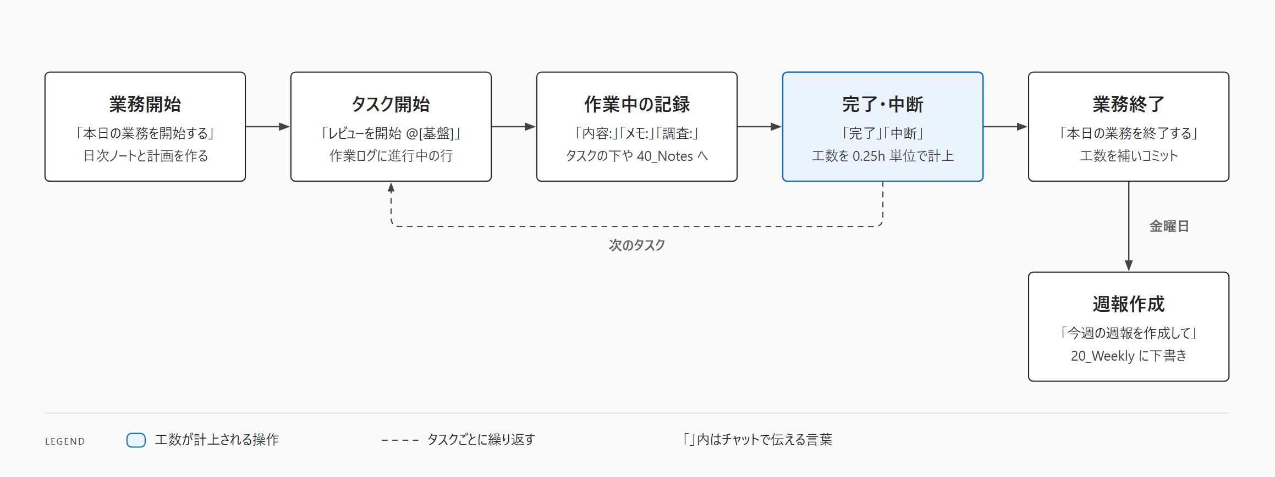
01 準備
チャットで一言伝えるだけで、日次ノート・工数・週報・wiki がたまっていく
ファイルの作成と編集はエージェントが AGENTS.md と procedures/ の手順に従って行い、push だけは利用者が行う
activity-logs-wiki-template の使い方
2

Slide 5
01 準備
Node.js 22 以上と uv、headless shell まで入れておけば、記録から資料作りまで動く
ソフトウェア | 用途
Windows 11・PowerShell | シェルに使い、secret-scan フックは PowerShell 5.1 で動く（bash は Git 同梱のものに限る）
Git | 業務終了時のコミットと、サブモジュールの初期化に使う
Claude Code か Copilot | エージェント本体として、AGENTS.md と procedures/ の手順で記録を書く
Node.js 22 以上（npm・npx） | Playwright MCP と foam MCP を npx で起動し、スライドの PPTX 変換も 22 以上を求める
Python | wiki の点検（check_evidence.py）と、図・スライドのスクリプトを動かす
uv | natural-japanese の機械チェックを動かし、依存は実行時に自動で入れる
Microsoft Edge | Playwright MCP が --browser msedge で操作する
Chromium headless shell | スライドの PDF 化と検査に使い、clone 後に npm run setup で入れる（Edge では代用できない）
VS Code・Foam 拡張（推奨） | ノートの閲覧と、Alt+D での日次ノート作成に使う
出典: 40_Notes/2026-10-26_prerequisites-software.md
activity-logs-wiki-template の使い方
3

Slide 6
01 準備
PPTX 変換や図の PNG 書き出しに要るものは、その作業をするときに足せばよい
作業・スキル | 必要なもの | 補足
スライドの PPTX 変換 | python-pptx | 動画を埋め込むときは ffmpeg も入れる
スライドの自己テスト | pdftoppm・ffmpeg | 無いテストは飛ばされる
スライドの PR の作成 | gh | 利用者が了承したときだけ使う
図の PNG 書き出し | Python 版の playwright と Chromium | wiki の図は SVG なので、普段は要らない
design-taste-frontend | Chrome または Edge | CHROME_PATH で場所を指定できる
design-artifact | tot | 利用者の了承を得てから入れる
natural-japanese の semantic.py | sentence-transformers | 初回に約1GBのモデルを取得する
スキルの自動更新 | 手元には不要 | GitHub Actions の上で Node.js 22 が動く
出典: 40_Notes/2026-10-26_prerequisites-software.md（Python 3.14 で sudachipy と Python 版 playwright が入るかは要確認）
activity-logs-wiki-template の使い方
4

Slide 7
01 準備
clone の前に開発者モードと core.symlinks を有効にしないと、スキルのリンクが作られない
clone の前に行う設定
設定せずに clone したとき
モードを有効化
Windows の「設定」、「システム」、「開発者向け」の順に開き、開発者モードをオンにする
設定を確かめる
git config --global --get core.symlinks で true と表示されるかを確かめる
Git がリンクを通常のテキストファイルとして取り出す
Claude Code が .claude/skills/ からスキルを読めなくなる
無ければ設定する
true と表示されなければ git config --global core.symlinks true を実行する
設定を済ませてから clone し直すと、リンクとして取り出せる
リンクの確認
clone 後に Get-ChildItem .claude/skills | Select-Object Name, LinkType で SymbolicLink と表示される
activity-logs-wiki-template の使い方
5

Slide 8
01 準備
テンプレートから自分用のリポジトリを作り、サブモジュールごと手元に取り出す
テンプレートから作る
ogis-dac-rd/activity-logs-wiki-template の「Use this template」から作り、公開範囲は Private にする
手元に取り出す
スライド作成スキルのサブモジュールごと git clone --recurse-submodules <URL> で取り出す
ファイル名を表示
git config core.quotepath false で、日本語のファイル名を git status で読めるようにする
個人設定を書く
エージェントが作業前に必ず読む profile.md に担当領域と既定の @[カテゴリ/プロジェクト名] を書き、共有しない設定は CLAUDE.local.md に書く
週報の名前を書く
profile.md の「自分の名前（週報に使用）」に書くと、週報の件名と本文の {自分の名前} に入る
Windows では clone の前に開発者モードを有効にする（→ P.5）
activity-logs-wiki-template の使い方
6

Slide 9
01 準備
モデルとエフォートは settings.json で決まり、worktree を使わない設定だけはアプリで手動で行う
.claude/settings.json の設定値
settings.json で設定できないもの
キー | 値 | 意味
model | sonnet | 会話の本体で使うモデル
advisorModel | opus | 作業の前後に意見を求めるアドバイザー
effortLevel | medium | 推論の深さ
CLAUDE_CODE_SUBAGENT_MODEL | haiku | 調べものを任せるサブエージェント
CLAUDE_CODE_USE_POWERSHELL_TOOL | 1 | コマンドを PowerShell で実行する
enabledMcpjsonServers | 4件 | 確認なしで有効にする MCP サーバー
デスクトップアプリはセッションごとに worktree を作ることがある
日次ノートは1つの作業ツリーに書き足すので、worktree は使わない
無効にする設定は、利用者がアプリ側で手動で行う
設定画面と項目名は要確認として、説明会で画面を見て確かめる
activity-logs-wiki-template の使い方
7

Slide 10
01 準備
よく使う安全なコマンドは確認なしで通し、削除と push は設定とフックで禁止している
区分 | 対象 | 狙い
確認なしで許可 | scripts/ の実行、Get-ChildItem、Test-Path、New-Item -ItemType Directory、Move-Item git の status・diff・log・add・commit・remote・fetch template・show・rev-parse と submodule の add・update・status check_evidence.py と knowledge-graph-extend.py の実行、ナレッジグラフの中間ファイルの削除（rm -rf 90_Wiki/.ua/intermediate） | 毎日の記録とコミットのたびに承認を求められないようにする
禁止 | Remove-Item・del などの削除系、git push、git reset --hard Foam MCP の書き込み系ツールと、.env の読み取り | 記録の消失と、GitHub 上の履歴の書き換えを防ぐ
フック | Bash・PowerShell の前に command-guard.ps1 が削除系と push を拒否し、rm は上の中間ファイルの削除だけを通す Write か Edit のたびに secret-scan.ps1 が機密らしき文字列を探し、マスクを促す | 設定では書けない「この形だけ許す」を判定し、認証情報が残るのを防ぐ
プラグイン | understand-anything（ナレッジグラフ）を project スコープで有効にし、版をタグで固定する（版が上がったら、登録済みの PC は登録し直す） | 全員が同じ版を使う
MCP サーバーは settings.json の enabledMcpjsonServers で有効になり、個人の設定は .claude/settings.local.json（.gitignore 済み）に書く
activity-logs-wiki-template の使い方
8

Slide 11
01 準備
GitHub Copilot でも AGENTS.md を読み、削除と push はフックで拒否する
Copilot が読むファイル
Claude Code との違い
ルール
AGENTS.md（Copilot CLI は CLAUDE.md も読む）
.claude/settings.json を読まないので、使う前のフック command-guard.ps1 が削除系、git push、git reset --hard、.env の読み取りを拒否する（Claude Code も同じフックを使う）
MCP サーバー
VS Code は .vscode/mcp.json、Copilot CLI は .mcp.json
スキル
.agents/skills/ と .claude/skills/
使った後のフックで secret-scan.ps1 を -Copilot 付きで動かし、機密らしき文字列のマスクを促す
拒否・機密検査
.github/hooks/agent-hooks.json のフック
MCP の設定は書式の違う2ファイルにあり、サーバーを増減するときは両方を直す
自動承認
VS Code は .vscode/settings.json、CLI は --allow-tool などの起動オプション
CLAUDE.md の「Claude Code 専用」の節と .claude/agents/ は使わない
activity-logs-wiki-template の使い方
9

Slide 12
activity-logs-wiki-template の使い方
SECTION 2 / 4
スキルと wiki
01
準備
P.2
02
スキルと wiki
P.10
03
毎日の使い方
P.17
04
更新と保守
P.26
activity-logs-wiki-template の使い方

Slide 13
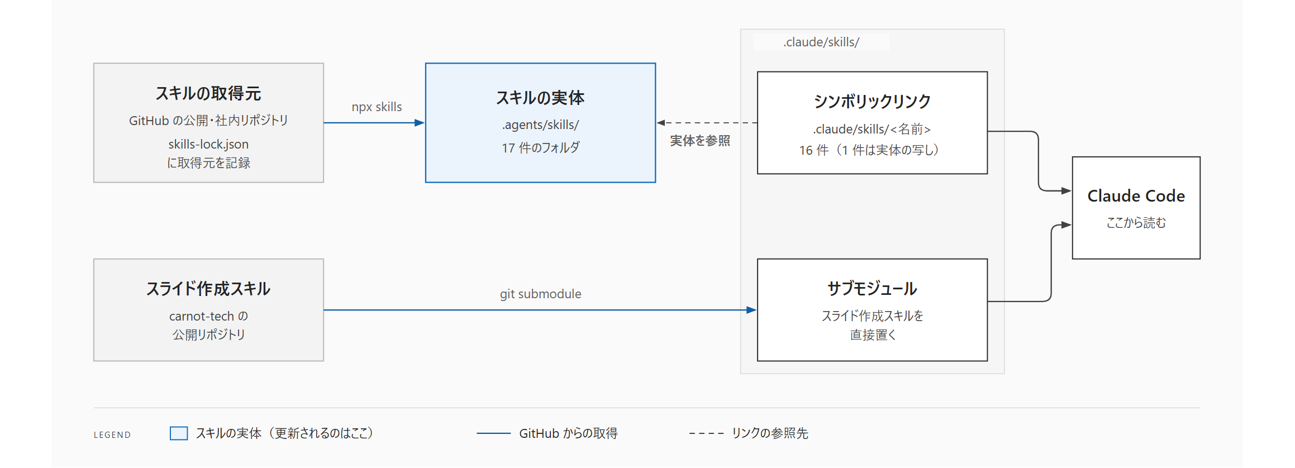
02 スキルと wiki
スキルの実体は .agents/skills/ に1つだけ置き、Claude Code はシンボリックリンク経由で読む
Windows では開発者モードが無いとリンクが作られない可能性がある（→ P.5）
activity-logs-wiki-template の使い方
10

Slide 14
02 スキルと wiki
記録と文章のスキルが書き方をそろえ、調査のスキルが選択肢の洗い出しから調べものを引き受ける
スキル | 取得元 | 用途
llm-wiki | リポジトリに同梱 | wiki の取り込み・問い合わせ・点検
foam-vscode | リポジトリに同梱 | Foam の wikilink・テンプレート・日次ノートの書き方
git-conventions | copilot-custom-hayashi | コミットメッセージ・ブランチ名・PR の書き方
keep-steps-simple | copilot-custom-hayashi | 応答を実行しやすい形に整える（profile.md の指定で自動、または /keep-steps-simple）
japanese-tech-writing | copilot-custom-hayashi | 日本語の技術文書を書く・推敲する
natural-japanese | coji/natural-japanese | 仕事の日本語文書を自然で読みやすく直す
tech-options-pickup | copilot-custom-hayashi | 調査対象の選択肢を洗い出す
tech-research | copilot-custom-hayashi | 選択肢ごとの特性・制約・リスクを調べる
copilot-custom-hayashi は ogis-dac-rd の社内リポジトリ
activity-logs-wiki-template の使い方
11

Slide 15
02 スキルと wiki
図と資料のスキルを使えば、構成図・HTML の資料・スライドまでリポジトリの中で作れる
スキル | 取得元 | 用途
diagram-design | cathrynlavery/diagram-design | 構成図やフロー図を SVG で描き、資料と wiki に入れる
design-taste-frontend | Leonxlnx/taste-skill | Web ページの見た目を決めて作り、ブラウザで検査する
html | plannotator/effective-html | 1ファイルの HTML 資料を作り、専門のスキルに振り分ける
design-artifact | plannotator/effective-html | HTML の配色・書体・レイアウトを決める
html-diagram | plannotator/effective-html | 関係や順序を見せる HTML の図を作る
html-plan | plannotator/effective-html | 計画やロードマップを HTML で整理する
html-prototype | plannotator/effective-html | 画面のモックアップや試作品を作る
html-wireframe | plannotator/effective-html | 情報構造を確かめるワイヤーフレームを作る
big-pics-little-words | plannotator/effective-html | 大きな図と少ない言葉で説明する（/big-pics-little-words で呼び出す）
スライド作成スキル | carnot-tech のサブモジュール | 設計規約に沿って HTML のスライドを作る
activity-logs-wiki-template の使い方
12

Slide 16
02 スキルと wiki
技術調査は tech-options-pickup で候補を決めてから tech-research で個別に調べ、1回で使用量の約1割を使う（プランモードで使用した場合）
調査の進め方
1回の調査で使う量
候補を決める
「選択肢を洗い出したい」と頼むと、tech-options-pickup がスコープと候補の一覧を作る
個別に調べる
「各選択肢を調べたい」と頼むと、tech-research が候補ごとの特性・制約・リスクをレポートにする
tech-research 1回あたり（作成者の実測、プランモードで使用した場合）
情報源
Web ページを一次情報源として実際に取得し、分からない点は「不明」「要確認」と書く
10〜12%
Claude の使用量上限に対する割合で、続けて回すときは残量に注意する
扱わない範囲
候補どうしの優劣の比較と推奨案は作らないので、判断は利用者が行う
置き場所と図
レポートは 40_Notes/ に置き、図にできる箇所は説明付きの図にする
activity-logs-wiki-template の使い方
13

Slide 17
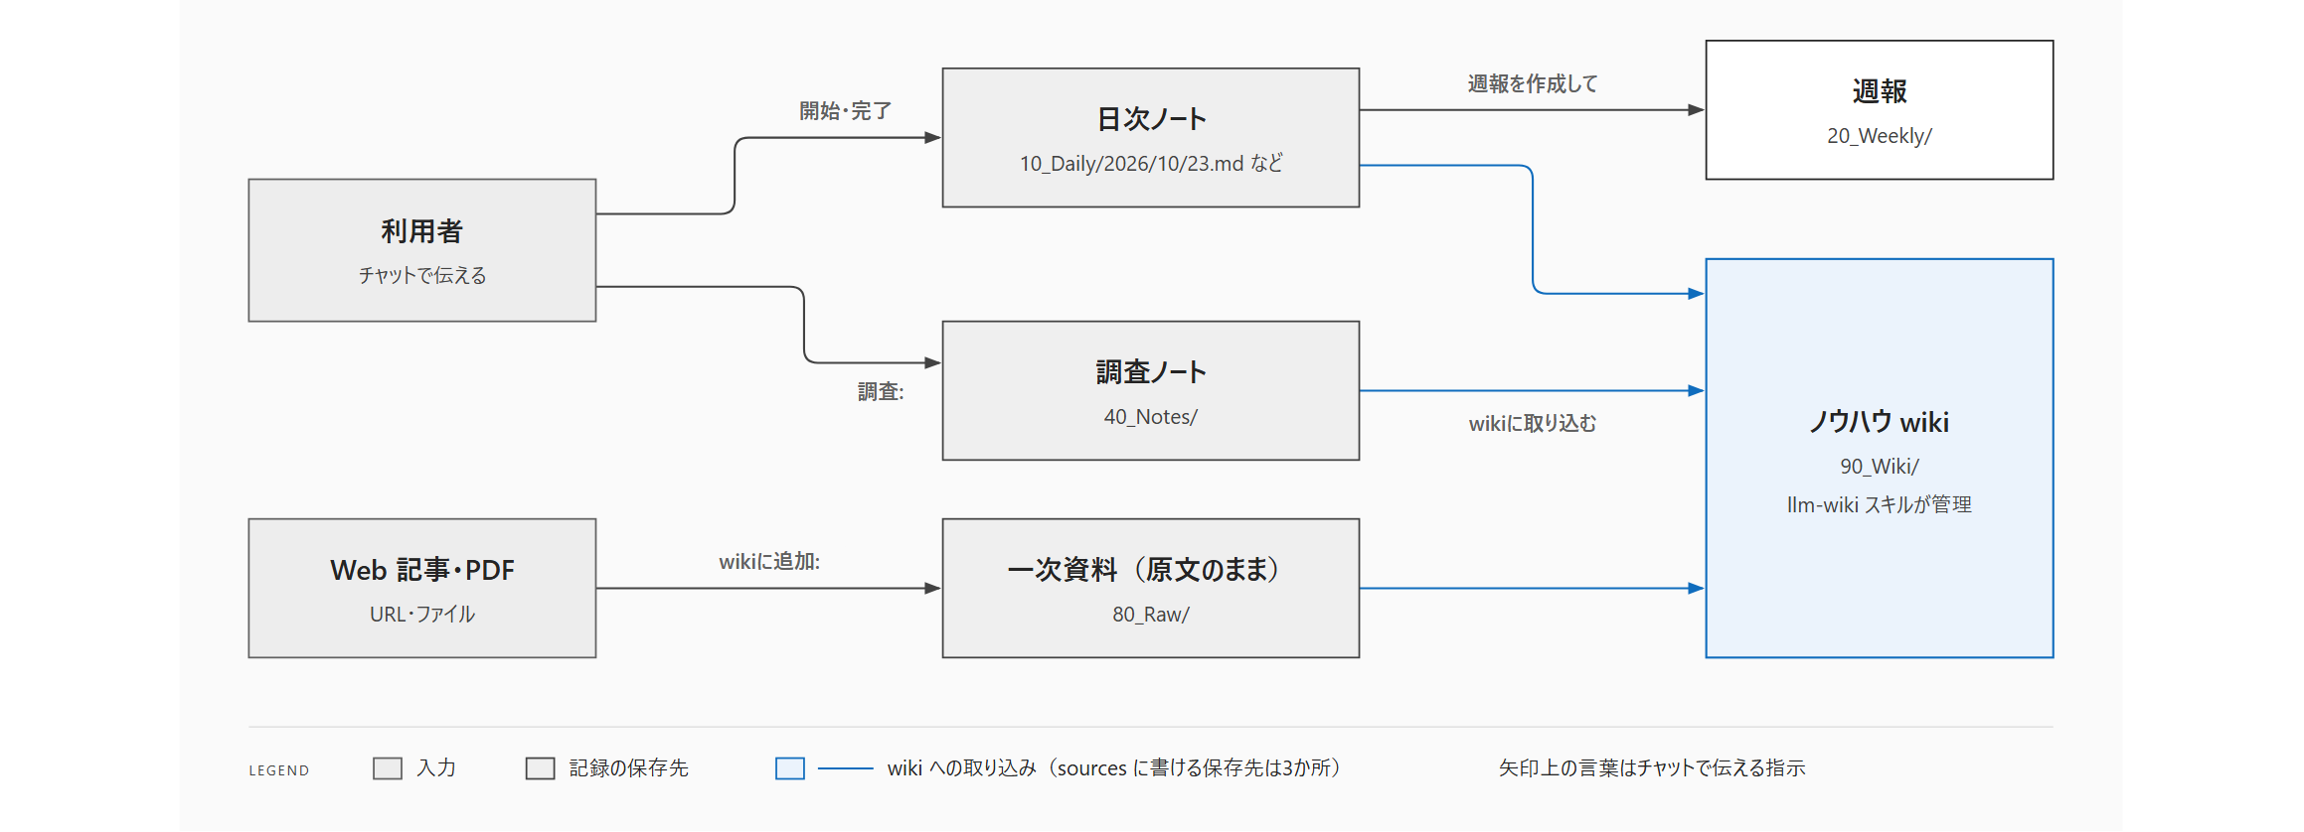
02 スキルと wiki
「wikiに追加: <URL>」の一言で、原文を 80_Raw/ に残してから 90_Wiki/ の記事にまとめる
wiki の記事の根拠に書けるのは 80_Raw/・10_Daily/・40_Notes/ の下のファイルだけ
activity-logs-wiki-template の使い方
14

Slide 18
02 スキルと wiki
wiki への取り込みでは図表の中身まで文字で残し、既存の記事と食い違えば両論を残す
「wikiに追加: <URL>」で行われること
取り込んだ後の使い方
取得して残す
ページを実際に取得し、80_Raw/ に原文のまま保存する
「wikiで調べて」と頼むと、wiki を検索して出典付きで答える
図表を読む
図表やスクリーンショットは、読み取った内容を「画像の読み取り」として元の位置に残す
「wikiを点検」と頼むと、根拠とリンクのずれを確かめる
振り分ける
既存の記事と照らし、新規・更新・見解相違・新規知見なしのどれかに分ける
読んで確かめた記事は「確認した」と伝えると reviewed になる
記事にする
記事を書き、図にできる箇所は SVG か Mermaid の図にし、影響する他の記事と index.md・log.md も更新する
activity-logs-wiki-template の使い方
15

Slide 19
02 スキルと wiki
「ナレッジグラフを更新して」で、wiki の記事と根拠のつながりをグラフにする
行われること（Claude Code のみ）
リポジトリ側で補うもの
解析する
understand-anything プラグインの /understand-knowledge が 90_Wiki/ を読む
80_Raw/ の資料と、記事の sources に書いた根拠ファイル
補う
knowledge-graph-extend.py が、プラグインの読めない部分をグラフに足す
[[10_Daily/…]] など、wiki の外へのリンク
[[90_Wiki/…]] の形の、記事どうしのリンク
index.md の節によるカテゴリ
保存する
90_Wiki/.ua/knowledge-graph.json に書く（Git の管理外）
手順は procedures/knowledge-graph.md（記事が1件以上あるときに使え、グラフのダッシュボードを開くには pnpm が要る）
activity-logs-wiki-template の使い方
16

Slide 20
activity-logs-wiki-template の使い方
SECTION 3 / 4
毎日の使い方
01
準備
P.2
02
スキルと wiki
P.10
03
毎日の使い方
P.17
04
更新と保守
P.26
activity-logs-wiki-template の使い方

Slide 21
03 毎日の使い方
「本日の業務を開始する」の一言で、日次ノートの作成と前回の持ち越しの読み込みが終わる
利用者が伝えること
エージェントが行うこと
業務開始 | 「本日の業務を開始する」
計画の追加 | 「設計書の更新を追加して」
計画の取り消し | 「定例会議は今日はやらない」
VS Code から | Alt+D（Foam: Open Today's Note）で同じテンプレートから作る
今日の日次ノートをテンプレートから作り、既にあれば再開する
前回の日次ノートの「次:」を今日へのリンクに書き換える
前回の持ち越しを、今日の「やること」の先頭に入れる
休日を挟んでも、今日より前で直近の日次ノートから持ち越す
ファイルのパスと計画・持ち越しの件数を短く報告する
activity-logs-wiki-template の使い方
17

Slide 22
03 毎日の使い方
keep-steps-simple を有効にすると、応答の1行目が次にやることになり、手順には番号が付く
次の行動を先頭に
1行目に、読み手がすぐ実行できる行動が来る
手順に番号を振る
1つの手順には1つの行動だけが書かれる
現在地を言い直す
ターンをまたぐとき、どこまで進んだかが書かれる
所要時間を見積もる
「数分」か「数時間」かを区別できる形で示される
成果と次の一手
完了した成果が示され、最後に次の行動が1つ書かれる
profile.md に使うよう書けばエージェントが自分で有効にし（書いていなければ /keep-steps-simple と入力する）、「normal mode」と伝えると解除される
activity-logs-wiki-template の使い方
18

Slide 23
03 毎日の使い方
作業の区切りごとに一言伝えると、作業ログ・タスクの下・各セクションに書き分けられる
種別 | 言い方の例 | 記録される場所
開始 | 「API設計レビューを開始 @[クラウドデータ基盤]」 | 作業ログに進行中の行を追記する
内容 | 「内容: 命名規則を統一する方針にした」 | タスクの下に書き、長い内容は 40_Notes/ に切り出す
完了 | 「完了。指摘は5件」 | 作業ログを完了に更新し、工数表に計上する
中断 | 「中断。明日続ける」 | 作業ログを中断に更新し、持ち越しにも入れる
メモ | 「メモ: 会議室を予約する」 | タスクの下か「週報に記載しないメモ」に書く
調査 | 「調査: Foam の wikilink の仕様」 | 40_Notes/ に調査ノートを作ってリンクする
問題 | 「問題: ビルドがタイムアウトする」 | 「問題」に詳細・原因候補・対応策・結果の欄を作る
アイデア | 「アイデア: 工数表を週報に自動転記したい」 | 「アイデア」に見出しを立てて書く
学んだこと | 「学んだこと: Foam は H1 を title に使う」 | 「学んだこと」に見出しを立てて書く
activity-logs-wiki-template の使い方
19

Slide 24
03 毎日の使い方
開始・内容・完了の発言だけで、作業ログと工数表の行がそろう
チャットで伝えたこと
日次ノートに書かれた内容
API設計レビューを開始 @[クラウドデータ基盤] 内容: エンドポイントの命名規則を統一する方針にした API設計レビューが完了定例会議を開始 @[庶務] 定例会議が完了
### やること（[x] = 完了） - [x] API設計レビュー - [内容] エンドポイントの命名規則を統一する方針にした - [x] 定例会議 ## 📝 作業ログ - 09:30 ～ 11:00 [完了] @[クラウドデータ基盤] API設計レビュー - 11:00 ～ 12:00 [完了] @[庶務] 定例会議 ## ⏱ 工数 | @[クラウドデータ基盤] | A313271100 | API設計レビュー | 1.50 | | @[庶務] | A295481100 | 定例会議 | 1.00 | | **合計** | | | 2.50 |
activity-logs-wiki-template の使い方
20

Slide 25
03 毎日の使い方
「本日の業務を終了する」で工数表を整えてからコミットし、push は利用者が確かめてから行う
エージェントが行うこと
利用者が行うこと
コードを補う
工数表のプロジェクトコードの空欄を project-codes.md で埋める
コミットの内容を確かめてから git push する
合計を確かめる
「合計」行が各行の合計と合っているかを確かめる
終わらなかったタスクは「中断」と伝えるか、持ち越しに入れておく
未登録を伝える
対応表に無い @[…] があれば報告する
未登録と報告された @[…] は、対応表に追加すれば週報の作成時に補われる
コミットする
docs(daily): 2026-10-23 の作業ログを記録した の形でコミットする
activity-logs-wiki-template の使い方
21

Slide 26
03 毎日の使い方
工数は完了か中断を伝えた時点で 0.25h 単位に丸めて計上され、
手で表を書く必要はない
計上のしかた
プロジェクトコードの追加
完了 | 開始からの所要時間を丸めて表に記入し、同じタスクがあれば加算する
中断 | 中断までの時間を加算し、再開後の分は完了時に足す
工数を指定 | 「工数は1.5h」と伝えれば、その値が優先される
修正 | 「定例会議の工数を1hに直して」と伝えれば直る
コード | project-codes.md の対応表から引き、無ければ空欄で報告する
プロジェクトコードを追加: TECH:研究開発 A295483100 ー社内【スキル】技術研鑽【スキル】技術研鑽
工数システムの Excel の行（タブ区切りの6列）をそのまま貼り付けられる
キーを省くと【】内の語がキーになる
既にあるキーと重なるときは上書きせず、確認を求められる
activity-logs-wiki-template の使い方
22

Slide 27
03 毎日の使い方
@[…] は project-codes.md と照合され、一致した PJコードが工数表と週報に入る
場面 | project-codes.md との関係
照合 | @[…] の中身全体（/ を含むときは最後の / より後ろ。@[開発/クラウドデータ基盤] なら「クラウドデータ基盤」）を、表の1列目と完全一致で照らす
一致したとき | その行の PJコードを工数表のプロジェクトコード列に書き、週報ではプロジェクト名称も使う
同じコードの別キー | クラウドデータ基盤と DE勉強会はどちらも A313271100 で、週報の PJコード別集計では1つにまとまる
一致しないとき | 推測でコードを書かずに空欄にし、記録の報告に「未登録: @[…]」と添える（@[未分類] は常に空欄）
業務終了時 | 空欄をもう一度照合して日中の登録分を反映し、残った未登録を報告する
週報 | 空欄の行を project-codes.md で補い、未登録のものは「（未登録）」として合計する
登録 | 「プロジェクトコードを追加: …」で Excel の6列を貼り付け、キーを省くと【】内の語がキーになる
出典: project-codes.md、procedures/project-codes.md、procedures/day-end.md、AGENTS.md「週報の作成」
activity-logs-wiki-template の使い方
23

Slide 28
03 毎日の使い方
月末は「月末処理の工数入力データを作成して」の一言で、
Excel にそのまま貼り付けるデータができる
準備と依頼
できるファイル（70_工数入力/）
2026/10.tsv | 1行が1つのプロジェクトID、列は1日〜末日のタブ区切り
2026/10.md | 名称・月間計・合計行と注記の付いた確認用の表
順番を書く
profile.md に、工数入力シートの行と同じ順番でプロジェクトIDを書いておく
依頼する
「月末処理の工数入力データを作成して（2026年10月）」と伝える（月を省くと尋ねられる）
工数が0の ID も空欄の行で出るので、Excel の行とずれない
貼り付ける
TSV を VS Code で開いて全選択・コピーし、1行目のプロジェクトの「1日」のセルに貼る
順番に無い ID の工数は入らず、注記と報告に出る
TSV は手で直さず、日次ノートや profile.md を直して作り直す
手順は procedures/monthly-hours.md（ファイルは scripts/month-hours.ps1 -Write だけが書く）
activity-logs-wiki-template の使い方
24

Slide 29
03 毎日の使い方
週報は上司が2〜3分で読める形に集約され、成果・課題・来週の予定と工数が並ぶ
「今週の週報を作成して」で行われること
書き方の決まり（AGENTS.md）
週を決める
get-week.ps1 で月曜から金曜と各日の日次ノートの有無を確かめる
結論を先に書き、「実施した」で終えずに確認・決定したことまで書く
テーマで整理
実績（目的・実施・成果・次のアクション）、課題・リスク、来週の予定、相談・共有事項に分ける
会議への参加は実績にせず、決定事項を書く
記録に無い成果や数値は推測で書かない
工数を合計する
カテゴリ別と PJコード別に、週の合計まで出す
載せたい成果は「内容:」「完了」に含め、載せない内容は「メモ:」で伝える
書き出す
20_Weekly/ に下書きを作り、名前は profile.md の「自分の名前」から入れる
activity-logs-wiki-template の使い方
25

Slide 30
activity-logs-wiki-template の使い方
SECTION 4 / 4
更新と保守
01
準備
P.2
02
スキルと wiki
P.10
03
毎日の使い方
P.17
04
更新と保守
P.26
activity-logs-wiki-template の使い方

Slide 31
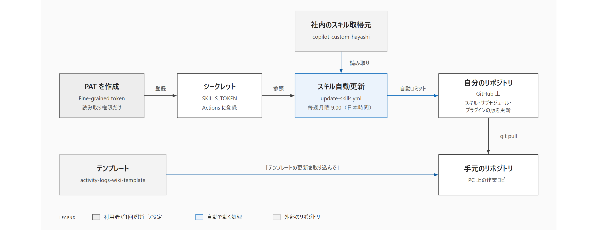
04 更新と保守（任意）
PAT を SKILLS_TOKEN に登録しておくと、スキルが毎週月曜に自動で更新される
PAT が要るのは、一部のスキルを社内リポジトリ copilot-custom-hayashi から取得するため
activity-logs-wiki-template の使い方
26

Slide 32
04 更新と保守（任意）
PAT は copilot-custom-hayashi の読み取りだけに絞って作り、SKILLS_TOKEN という名前で登録する
項目 | 設定値 | 補足
トークンの種類 | Fine-grained token | Settings の Developer settings から作る
Resource owner | ogis-dac-rd | 組織の承認が要る場合がある
Repository access | ogis-dac-rd/copilot-custom-hayashi | このリポジトリだけを選ぶ
Permissions | code と metadata を Read | 画面では Contents と表示される場合がある（要確認）
登録先 | 自分のリポジトリの Actions シークレット | 名前は SKILLS_TOKEN
動作確認 | Actions の「Update Agent Skills and Plugins」を手動実行 | Run workflow から実行する
activity-logs-wiki-template の使い方
27

Slide 33
04 更新と保守
テンプレートの更新は差分を確かめてから取り込み、記録と個人設定には触れない
区分 | 対象 | 扱い
取り込む | procedures/、scripts/、.agents/skills/、.claude/settings.json、.vscode/、.mcp.json、.github/hooks/ など | テンプレートの内容で更新する
要確認 | AGENTS.md、CLAUDE.md、README.md、templates/、.github/（hooks/ を除く） | 自分の変更を残して統合し、競合は判断を求められる
触らない | 10_Daily/ などの記録、profile.md、project-codes.md、個人用の *.local.* ファイル | 読み書きせず、変更があったことだけ報告する
退避する | テンプレートで削除されたファイル | 削除せず 99_Archive/template-removed/ に移す
更新する | .gitmodules に書かれたサブモジュール | 追跡ブランチの最新に更新する
「テンプレートの更新を取り込んで」と伝えると、差分の一覧で確認を取ってから反映し、取り込んだ版を .template-version に記録してコミットする
activity-logs-wiki-template の使い方
28

Slide 34
activity-logs-wiki-template の使い方
APPENDIX
Appendix
トリガー早見表：チャットで使う言い方の一覧
P.29
資料のデザインシステム：Fluent 2 Web と作り方
P.30
activity-logs-wiki-template の使い方

Slide 35
付録
トリガー早見表（複数に当てはまる言い方は、文言がいちばん近いものになる）
言い方 | 動作 | 手順・規則
本日の業務を開始する | 日次ノートの作成と計画 | procedures/day-start.md
<タスク>を開始／内容: …／完了／中断 | タスクの記録と工数の計上 | procedures/task-log.md
メモ: …／調査: …／問題: …／アイデア: … | メモ・調査ノート・問題の記録 | procedures/task-log.md
本日の業務を終了する | 工数表の補完とコミット | procedures/day-end.md
プロジェクトコードを追加: … | 対応表に行を追加 | procedures/project-codes.md
今週の週報を作成して | 週報の作成 | AGENTS.md
月末処理の工数入力データを作成して | 工数入力ブック用のデータ作成 | procedures/monthly-hours.md
wikiに追加: <URL/パス>／wikiで調べて／wikiを点検 | wiki の取り込み・問い合わせ・点検 | llm-wiki
ナレッジグラフを更新して | ナレッジグラフの作成（Claude Code） | procedures/knowledge-graph.md
テンプレートの更新を取り込んで | テンプレートの更新を反映 | procedures/template-update.md
activity-logs-wiki-template の使い方
29

Slide 36
付録
資料は Fluent 2 Web の色と書体でそろえ、スライドは角丸と影を使わない
要素 | ガイド（HTML） | スライド（HTML・PDF・PPTX）
デザインシステム | Fluent 2 Web のトークンと部品 | Fluent 2 Web の色と書体
色 | ブランド #0f6cbd、文字 #242424、面 #fafafa、線 #d1d1d1 | ブランド #0f6cbd、文字 #242424、面 #f5f5f5、線 #d1d1d1
書体 | Segoe UI と Yu Gothic UI | Segoe UI と Yu Gothic（PPTX では Yu Gothic）
角丸・影 | 角丸 4px・8px と影を使う | 設計規約に合わせて使わない
部品 | Button・Input・Nav・表・MessageBar・Card | パーツ集の表・行のリスト・数字のブロック
図 | diagram-design の fluent2-web で描き、青い塗りの上の文字だけ #111111 にする
色の値は @fluentui/tokens（brandWeb・webLightTheme）による
activity-logs-wiki-template の使い方
30

Slide 37
付録
同じ見た目の資料は fluent2-web とスキルで作り、HTML を直してから PPTX に変換する
同じ見た目で作る手順
Fluent 2 から変えた点
図の設定
リポジトリの .diagram-design を profile: fluent2-web にする
作る
図は diagram-design、説明資料は design-taste-frontend、スライドはスライド作成スキルで作る
スライドは設計規約に合わせて角丸と影を使わない
スライドの和文は字幅の広い Yu Gothic にする
ガイドの本文は和文のため行送りを 1.75 に広げる
検査する
各スキルの検査スクリプトを回し、FAIL を 0 にする
図の青い塗りの上の文字はコントラストのため #111111 にする
直す
スライドは HTML を直してから PPTX に変換し直す
プロファイルは guides/profiles/ に同梱しており、図のスキルは ~/.diagram-design/profiles/ だけを読むので、別の PC ではそこへ写す
activity-logs-wiki-template の使い方
31

Slide 38
activity-logs-wiki-template の使い方
クラウドデータ基盤
詳しい手順は解説資料 2026-10-23_activity-logs-wiki-guide.html を参照
本資料は consulting-pptx-skill（github.com/carnot-tech/consulting-pptx-skill）で作成
activity-logs-wiki-template の使い方

